Slide 1
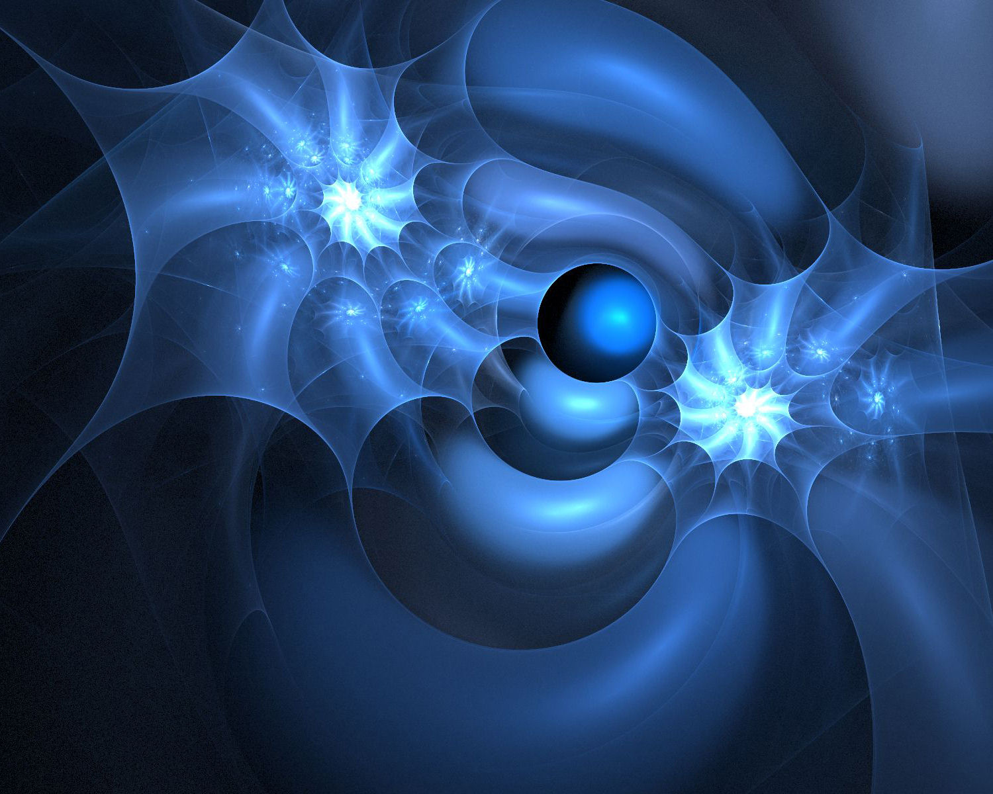
عيد غدير
مبارك
عيد غدير
مبارك
عید غدیر مبارک
شروع مسابقه
لطفا در طول مسابقه فقط از موس استفاده کنید و به هیچ عنوان از کی بورد استفاده نکنید.
عيد غدير
مبارك
عيد غدير
مبارك

Slide 2
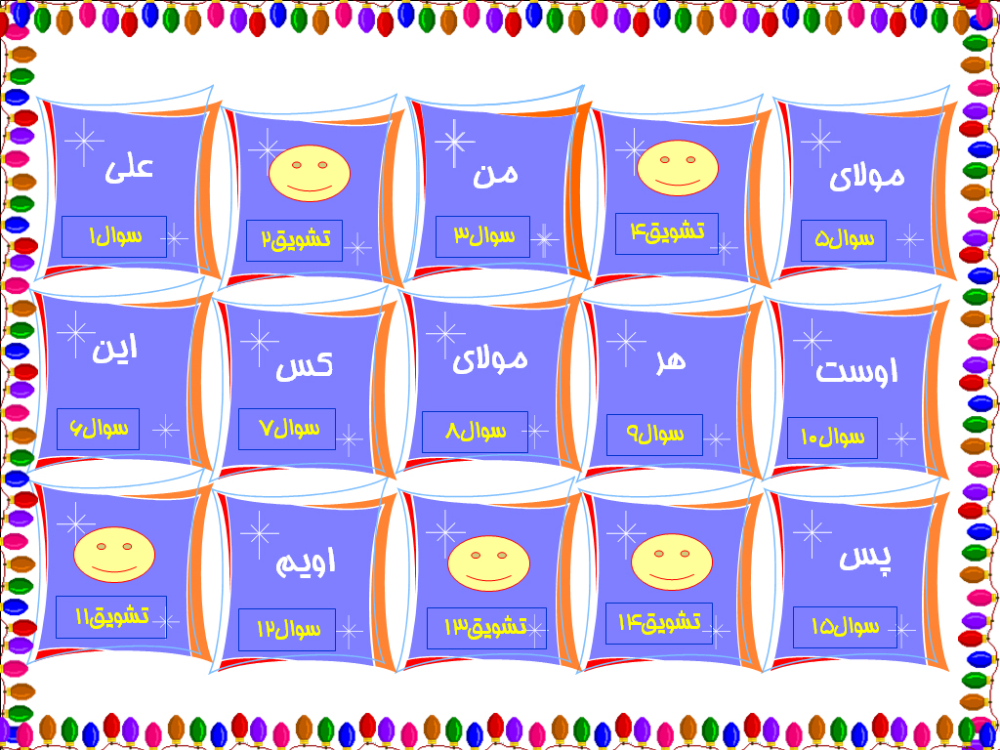
رمز
بازگشت

Slide 3
عيد غدير
مبارك
1-چرا غدیر بزرگ­ترین عید الاهی است؟
چون غدیر در آخرین حج پیامبر صلی­الله علیه و آله اتفاق افتاد.
الف
چون بیشتر مسلمانان زمان پیامبر ص در آن واقعه حضور داشتند.
ب
چون راه سعادت در دنیا و آخرت
مشخص شده است.
ج
بازگشت
چون پیامبر صلی­الله علیه و آله طولانی­ترین
سخنرانی خود را در غدیر بیان کرده­اند.
د

Slide 4
عيد غدير
مبارك
3-کدام یک از افراد زیر را می­توان امیرالمؤمنین خطاب کرد؟
حضرت علی علیه­السلام و
حضرت مهدی عجل­ الله تعالی فرجه شریف
الف
فقط حضرت علی علیه­السلام
ب
حضرت علی علیه­السلام و امام حسین علیه­السلام
ج
بازگشت
تمام امامان
د

Slide 5
عيد غدير
مبارك
5- بزرگ­ترین امر به معروف چیست؟
امر به رعایت حجاب
الف
رساندن پیام غدیر
ب
قبول ولایت حضرت علی علیه­السلام
ج
بازگشت
امر به نماز اول وقت
د

Slide 6
عيد غدير
مبارك
6- پیامبر صلی­الله علیه و آله در روز غدیر چند جمله راجع به حضرت مهدی علیه السلام و حکومت ایشان بیان کردند؟
٢٠ جمله
الف
10 جمله
ب
٢5 جمله
ج
بازگشت
15 جمله
د

Slide 7
عيد غدير
مبارك
7-در روز غدیر پیامبر صلی­الله علیه و آله کدام یک از افراد زیر را به عنوان امام از جانب خدا معرفی کردند؟
فقط حضرت علی علیه­السلام
الف
حضرت علی علیه­السلام و پنج تن
ب
حضرت علی علیه­السلام و
یازده امام از فرزندان ایشان
ج
بازگشت
حضرت علی علیه­السلام و حاکمان
پس از پیامبر صلی­الله علیه و آله
د

Slide 8
عيد غدير
مبارك
8-مردم در روز غدیر با کدام یک از افراد زیر بیعت کردند؟
با فقط حضرت علی علیه­السلام
الف
با پیامبر اکرم صلی­الله علیه و آله
ب
با تمام امامان
ج
بازگشت
با پیامبر صلی­الله علیه و آله و حضرت
علی علیه­السلام
د

Slide 9
عيد غدير
مبارك
9-چرا توقف در غدیر ٣ روز طول کشید؟
تا یک­یک مردم با حضرت
علی علیه­السلام بیعت کنند.
الف
چون بعد از پیامبر صلی­الله علیه و آله
حضرت علی علیه­السلام سخنرانی کردند.
ب
چون صحبت­های پیامبر صلی­الله علیه و آله ٣ روز طول کشید.
ج
بازگشت
چون سال آخر عمر
پیامبر صلی­الله علیه و آله بود.
د

Slide 10
عيد غدير
مبارك
10-چرا پیامبر صلی­الله علیه و آله از مردم خواستند
که ماجرای غدیر را تا قیامت به هم برسانند؟
به دلیل این­که حضرت علی علیه­السلام
امام هر زمانی هستند.
الف
به دلیل این­که پیامبر صلی­الله علیه و آله در روز غدیر همه ی امامان تا روز قیامت را معرفی کردند.
ب
به دلیل این­که حضرت علی علیه­السلام را بشناسند.
ج
بازگشت
هیچ کدام
د

Slide 11
عيد غدير
مبارك
12-جمعیت حاضر در غدیر چند نفر بودند؟
صد هزار نفر
صد و بیست هزار نفر
ب
الف
هزار و دویست نفر
هزار نفر
د
ج
بازگشت

Slide 12
عيد غدير
مبارك
15-صراط مستقیم و وارث علوم پیامبران در زمان ما
چه کسی است؟
حضرت علی
علیه­السلام
دوازده امام معصوم
علیهم­السلام
ب
الف
حضرت مهدی
علیهم­السلام
پیامبر صلی­الله علیه و آله
و حضرت علی علیه­السلام
د
ج
بازگشت

Slide 13
رمز
عيد غدير
مبارك
عيد غدير
مبارك
هر کس من مولای اویم پس این علی مولای اوست.
بازگشت

Slide 14
این پاورپوینت توسط یکی از دوستان ساخته شده است. بنده هیچ تغییری در آن نداده ام

